Slide 1
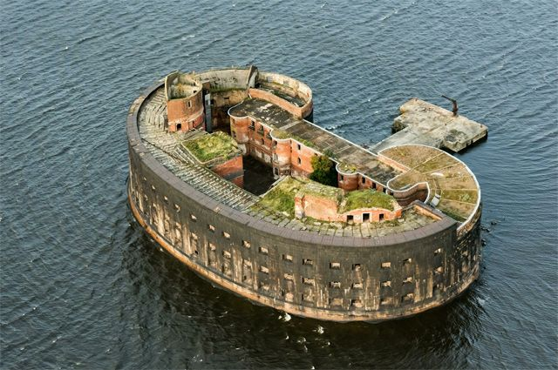
Форт Боярд
Лень долой!
Долой зевоту!
Принимайся за работу!

Slide 2
Плотность вещества ρ | The density of matter
Масса тела m | Bodymass
Объем тела V | The volume of the body
Физическая величина | Physicalquantity
Единицы измерения | Units
Инерция | Inertia
мензурка | beaker
Весы | Balance

Slide 3
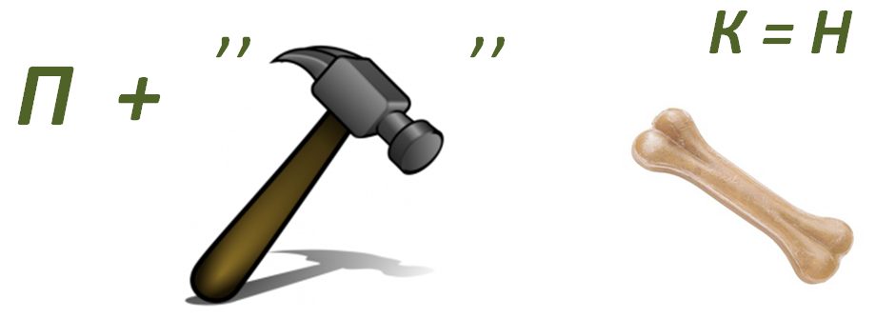
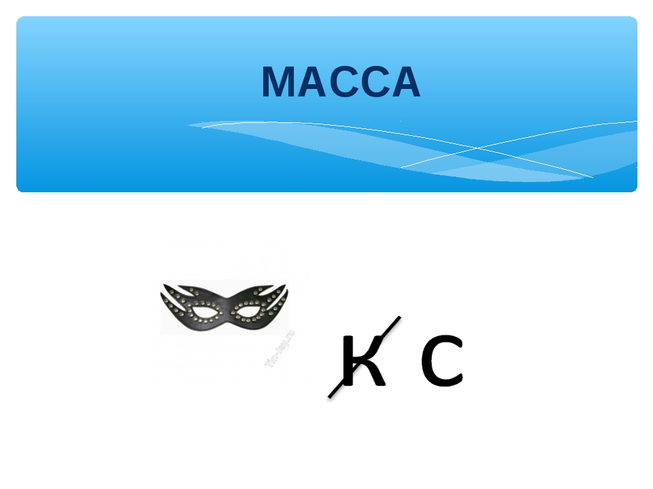
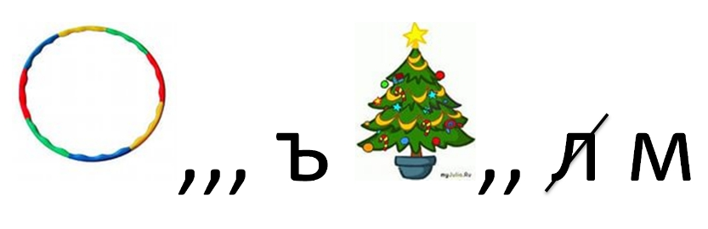
Испытание 1
Комната ребусов
1
2
3

Slide 4

РАЗУМ

Slide 5


Испытание 2
Комната запутавшихся формул
https://learningapps.org/480896
Верно неверно

Slide 6
НАУКА

Slide 7

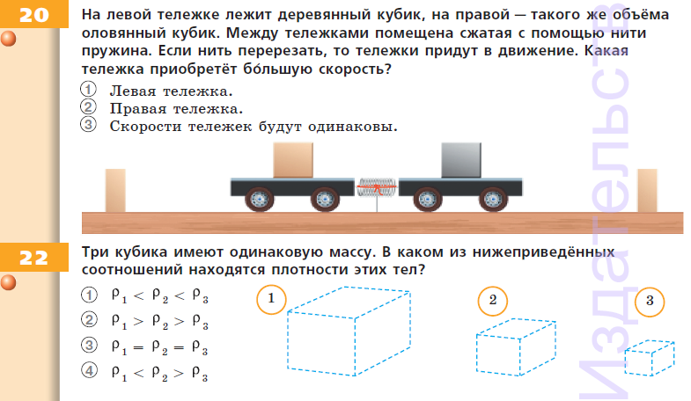
Испытание 3
Комната задач

Slide 8
СМЕКАЛКА

Slide 9

Испытание 4
Комната кроссвордов
https://learningapps.org/2654398

Slide 10
МЫШЛЕНИЕ

Slide 11

Физминутка

Slide 12
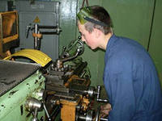
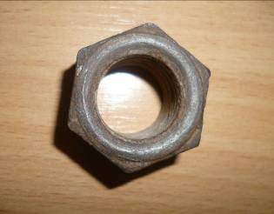

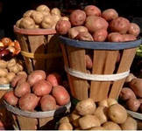
Испытание 5
Комната практических задач
Задание
Группа №1
Определите из какого вещества изготовлена гайка.
токарь
Задание
Группа № 2
Определить плотность картофеля.
повар

Slide 13
ДРУЖБА

Slide 14
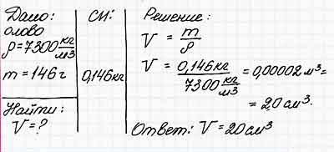
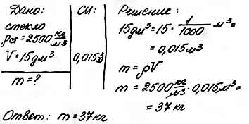
Испытание 6
Комната задач
Определить объем оловянного бруска массой 146 г.
Какую массу имеет стеклянная пластина объемом 15 куб. дм ?

Slide 15
ЛОГИКА

Slide 16
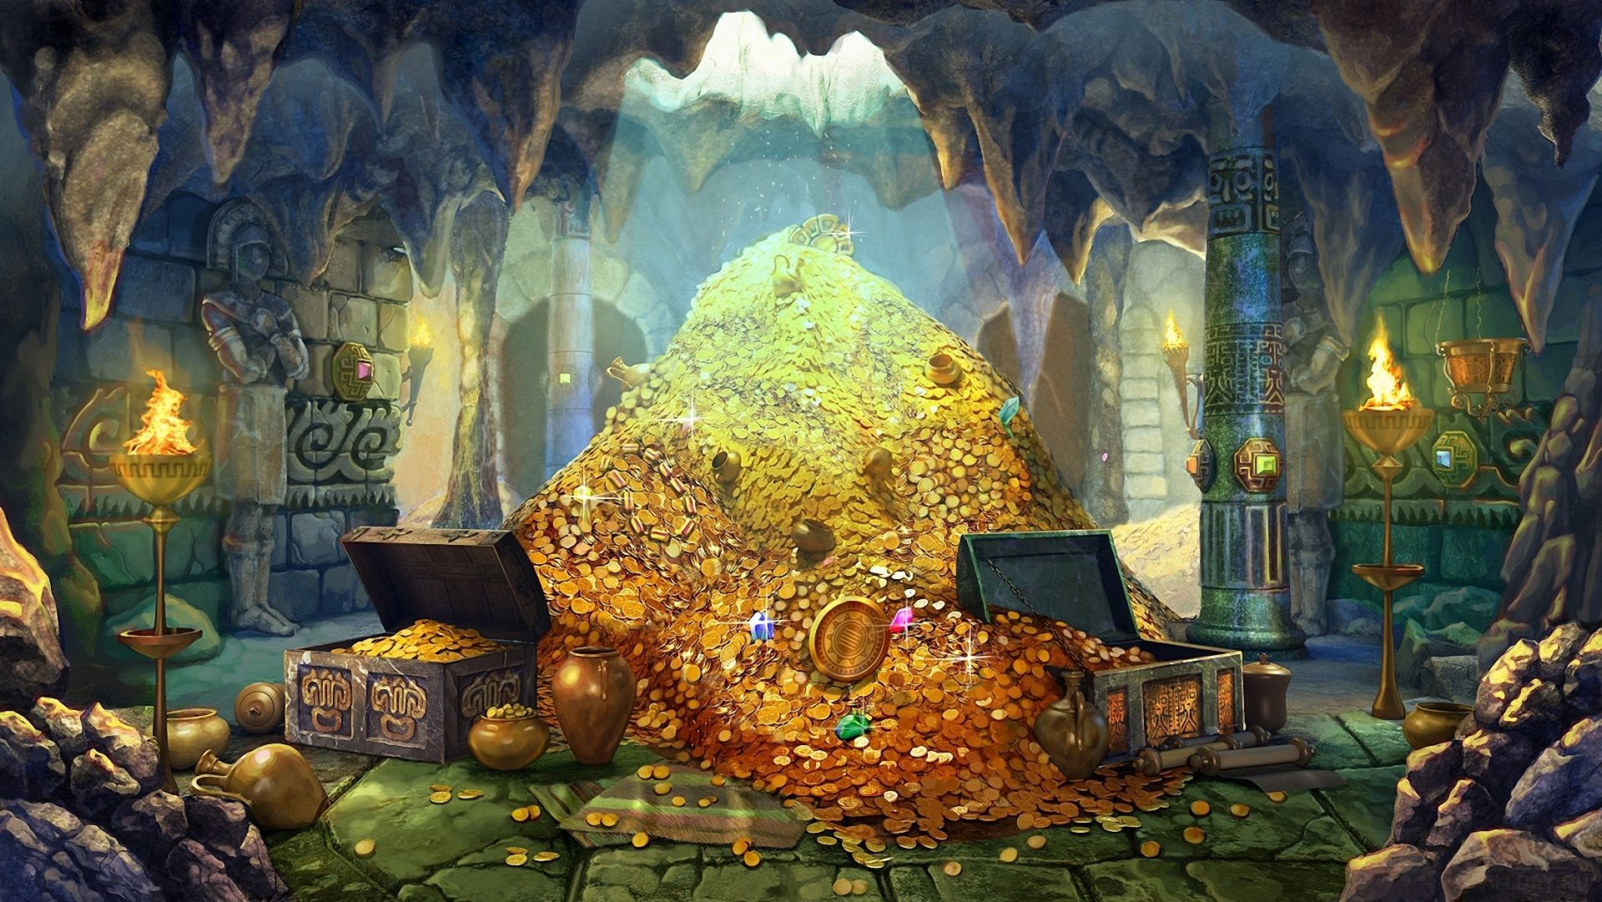

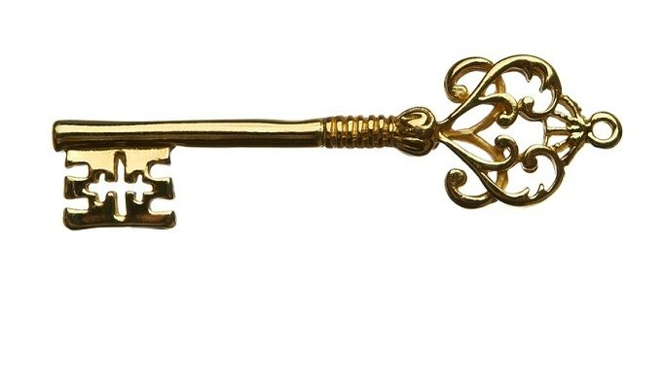
РАЗУМ
НАУКА
СМЕКАЛКА
МЫШЛЕНИЕ
ДРУЖБА
знания
ЛОГИКА

Slide 17
